Slide 1


Slide 2


Slide 3
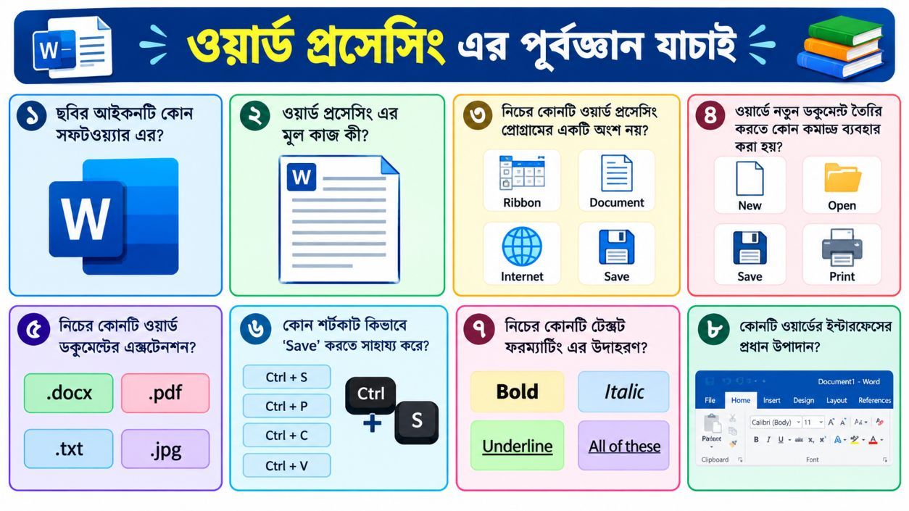

Slide 4


Slide 5


Slide 6
আজকের পাঠের মূল শিখনফল
ধারণা অর্জন
টাইপিং ও সম্পাদনা
সংরক্ষণ ও প্রিন্ট
ওয়ার্ড প্রসেসিং কি এবং হাতে লেখার সাথে এর পার্থক্য অনুধাবন।
কি বোর্ড ব্যবহার করে নির্ভুল টাইপ ও টেক্সটফরম্যাটিংকরা।
তৈরিকৃত ফাইল ভবিষ্যৎ ব্যবহারের জন্য সংরক্ষণ ও প্রিন্টগ্রহণ।

Slide 7
শব্দ প্রক্রিয়াকরণ
'Word' মানে শব্দ এবং 'Processing' মানে প্রক্রিয়াকরণ; অর্থাৎ লেখাকে সাজানো।
সফ্টওয়্যারেরভূ মিকা
মৌলিক ধারণা
লেখালিখির জন্য ব্যবহৃত অ্যাপ্লিকেশন সফটওয়্যার (যেমন: MS Word, Libre Office)।
ওয়ার্ড প্রসেসিং কী?
আধুনিক সুবিধা
সহজে ভুলসংশোধন, রঙ নির্ধারণ ও ফন্ট
পরিবর্তনের সুযোগ।

Slide 8
হাতে লেখা বনাম ওয়ার্ড প্রসেসর
হাতে লেখা
ওয়ার্ড প্রসেসর
• ভুলসংশোধন:
কাটাকাটি বা ফ্লুইড ব্যবহার করতে হয়।
• সহজ সম্পাদনা:
কোনো দাগ না রেখে সহজেই মুছে সংশোধন।
• সীমাবদ্ধতা: একাধিক কপি করতে পুনরায়
পুরোটাই লিখতে হয়।
• স্থায়ী সংরক্ষণ: ফাইল হিসেবে জমা রেখে যত খুশি কপি প্রিন্ট করা যায়।

Slide 9


ইনপুট মাধ্যম
কি বোর্ডের পরিচিতি ও গুরুত্বপূর্ণ কী (Key)
Enter Key
নতুন প্যারাগ্রাফ তৈরি বা নিচের লাইনে যাওয়ার জন্য।
Spacebar Key
দুইটি শব্দের মাঝে ফাঁকা জায়গা (Space) তৈরি করতে।
Backspace / Delete
ভুল অক্ষর মুছে ফেলার জন্য ব্যাকস্পেস ও ডিলিট ব্যবহার হয়।

Slide 10


Slide 11
কার্যপ্রণালী
নতুন ডকুমেন্ট তৈরির ৩টি সহজ ধাপ
১
প্রোগ্রাম চালু
২
নতুন পাতা গ্রহণ
৩
লেখা শুরু করা
স্টার্ট মেনু থেকে MS Word বা অন্য কোনো ওয়ার্ড প্রসেসর নির্বাচন।
New Document বা ফাঁকা পৃষ্ঠা (Blank Document) নির্বাচন করা।
কার্সরের স্থানে কি বোর্ড ব্যবহার করে তথ্য টাইপ শুরু করা।

Slide 12
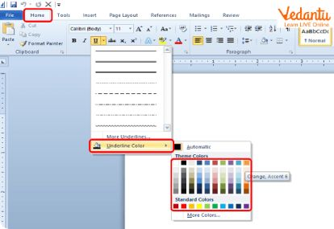
সৌন্দর্য বর্ধন
টেক্সট ফরম্যাটিং ও ফন্ট সাজানো
Bold (গাঢ়করা)
লেখাকে মোটা বা গাঢ় করতে ব্যবহার হয়।
Italic (বাঁকা করা)
লেখাকে কিছুটা বাঁকা স্টাইল দেওয়ার জন্য।
Underline (নিচে দাগ)
গুরুত্বপূর্ণ লেখার নিচে দাগ টানতে ব্যবহার হয়।
Font Color (রঙ পরিবর্তন)
লেখাকে বিভিন্ন রঙে রঙিন করতে ব্যবহার হয়।

Slide 13

সুরক্ষা ও তথ্য জমা
ডকুমেন্ট সংরক্ষণ (Saving File)
সেভ করার প্রয়োজনীয়তা
বিদ্যুৎ চলে গেলে যেন লেখা হারিয়ে না যায়, সেজন্য ফাইল সেভ করতে হয়।
পদ্ধতি
File Menu ➔ Save এ ক্লিক করে একটি নির্দিষ্ট নাম দিয়ে সেভ করা।
দ্রুত সেভ (Short Cut)
কি বোর্ডের Ctrl + S চেপে দ্রুত ফাইল সংরক্ষণ করা যায়।

Slide 14

আউটপুট গ্রহণ
ডকুমেন্ট প্রিন্ট করা (Printing)
কাগজে মুদ্রণ
কম্পিউটারের লেখা কাগজে বের করার মাধ্যম হলো প্রিন্টার।
Print Preview
প্রিন্ট করার আগে কাগজটি দেখতে কেমন হবে তা দেখে নেওয়া।
প্রিন্ট শর্ট কাট
কি বোর্ড থেকে সরাসরি Ctrl + P চেপে কমান্ড দেওয়া।

Slide 15
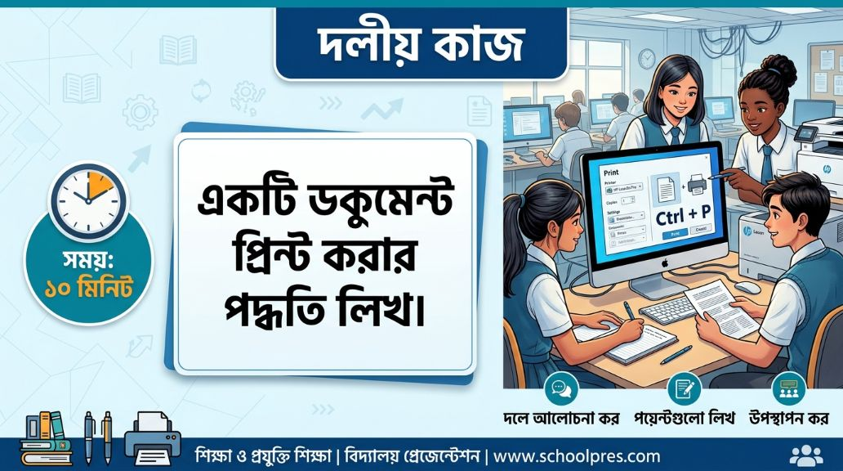

Slide 16
দ্রুত কাজ করার কৌশল
জরুরি কি বোর্ড শর্টকাট সমূহ
Ctrl + C
Ctrl + V
Ctrl + S
Copy (অনুলিপি করা)
Paste (বসানো)
Save (সংরক্ষণ)
Ctrl + P
Ctrl + Z
Ctrl + A
Print (প্রিন্ট করা)
Undo (পূর্বাবস্থায় ফেরা)
Select All (সব সিলেক্ট)

Slide 17
শ্রেণি কক্ষের অনুশীলন
মূল্যায়ন
  প্রশ্ন / কাজ
সঠিক সমাধান / উত্তর
  ১. নতুন প্যারাগ্রাফ তৈরি করার জন্য কোনো কী চাপতে হয়?
Enter Key (এন্টার কী)
  ২. লেখা মুছে ফেলার দুইটি পদ্ধতি কী কী?
Backspace Key এবং Delete Key
  ৩. ফাইল সংরক্ষণের শর্টকাট কমান্ড কোনটি?
Ctrl + S
  ৪. সফটওয়্যারে লেখা মোটা বা গাঢ় করতে কী ব্যবহার করা হয়?
Bold (Ctrl + B) কমান্ড

Slide 18


Slide 19


